Slide 1
Strumenti del WEB 2.0 per la collaborazione e la comunicazione
Luisella Mori – ITCG Fermi Pontedera

Slide 2
Le caratteristiche di un progetto di successo
Pianificazione attenta e completa
KIS(S)
Coinvolgere e informare
Comunicazione
Collaborazione
Innovazione- combinare il Twinspace e il WEB 2.0
Integrazione nel Curricolo
Valutazione
Divertimento!!!!

Slide 3
Comunicazione

Slide 4
Digital native/ digital immigrant

Slide 5
Comunicazione - Collaborazione oggi
Notes:
Make use of the knowledge of today’s youth, adapt to the way they work and interact

Slide 6
Il nostro ruolo di insegnanti è mostrare a dei nativi digitali come navigare in modo sicuro utilizzando gli strumenti disponibili sul web
Notes:
Netiquette, creating passwords, digital identity, positive footprint,

Slide 7
Nuovi strumenti gratuiti user-friendly
Si impara facendo…. Learning by doing

Slide 8
Per programmare e condividere
https://drive.google.com
Il tutorial

Slide 9
Organizzare riunioni

Slide 10
Doodle http://www.doodle.com/

Slide 11
Collaborazione tra Studenti

Slide 12
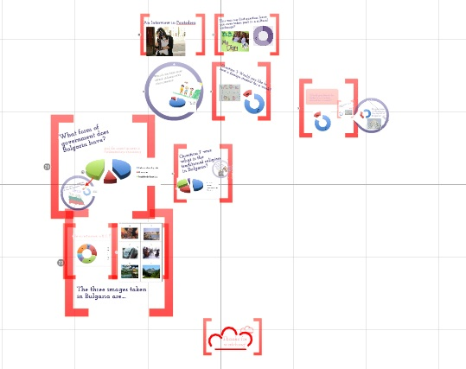
Creare presentazioni http://prezi.com/
Un esempio

Slide 13
Prezi per …
Creare presentazioni affascinanti
Inserire foto, documenti, video
Essere creativi
Collaborare
Condividere
Scaricare le presentazioni e visionarle off-line
Con un indirizzo email istituzionale si accede all’upgrade gratuito che permette di rendere private le presentazioni (versione EDU).

Slide 14
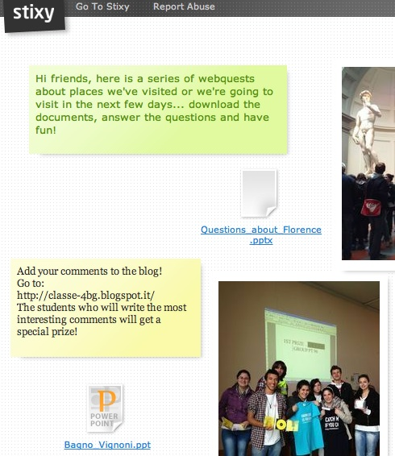
Lavagne collaborative
Creare ”lavagne” condivise
Postare note e commenti
Caricare foto e documenti
Presentare il proprio lavoro

Slide 15
Condividete le vostre idee – lavagne collaborative http://www.stixy.com/
Un esempio
Le lavagne di Stixy sono private, però possono essere condivise, con o senza password, ed essere rese pubbliche tramite un link che si può inviare via mail o pubblicare su un blog o un social network.

Slide 16
Wallwisher http://www.wallwisher.com
È una lavagna pubblica
Si può usare per chiedere agli studenti di condividere idee su un certo argomento, condividere foto e link su un tema (Natale nel mondo, Halloween, ecc.), creare un dizionario visuale ...
Chiunque conosca il link può editarle.

Slide 17
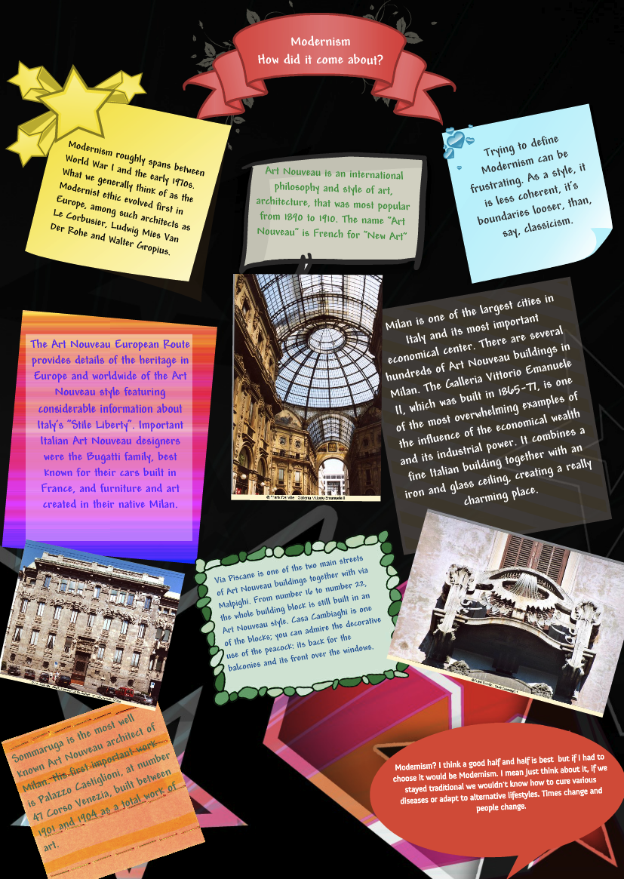
Poster http://www.glogster.com/
Si può scegliere tra vari “template”
Si possono registrare messaggi audio e video
Si possono aggiungere testi, immagini, disegni e decorazioni
Si possono caricare canzoni o video
Esempio

Slide 18
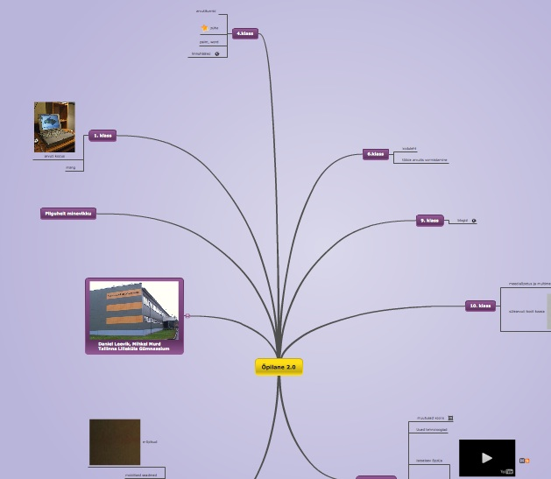
Mappe concettualihttp://www.mindomo.com/
Esempio

Slide 19
Mindomo per…
Creare mappe concettuali
Inserire video, immagini, commenti
Collaborare
Presentare

Slide 20
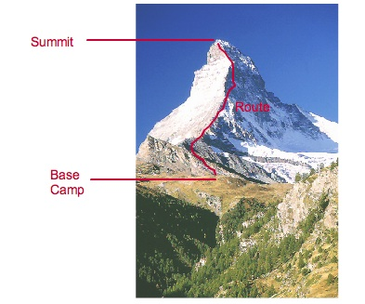
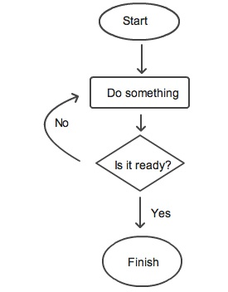
Disegnare insieme http://www.dabbleboard.com

Slide 21
Inviare Audio e videomessaggi

Slide 22
http://voicethread.com/
Un VoiceThread è un album multimediale online che permette a un gruppo di persone di postare e commentare immagini, video, documenti. Si può partecipare in 5 modi: usando la voce (con un microfono collegato al computer), aggiungendo commenti di testo, file audio, o video (con una webcam). È facile controllare l’accesso a un Voicethread, il che lo rende adatto all’uso didattico: si può usare per presentazioni, diari di viaggio, storytelling e molto altro. Un VoiceThread permette di dialogare con persone di tutto il mondo raccogliendo I commenti di tutti in un unico luogo.

Slide 23
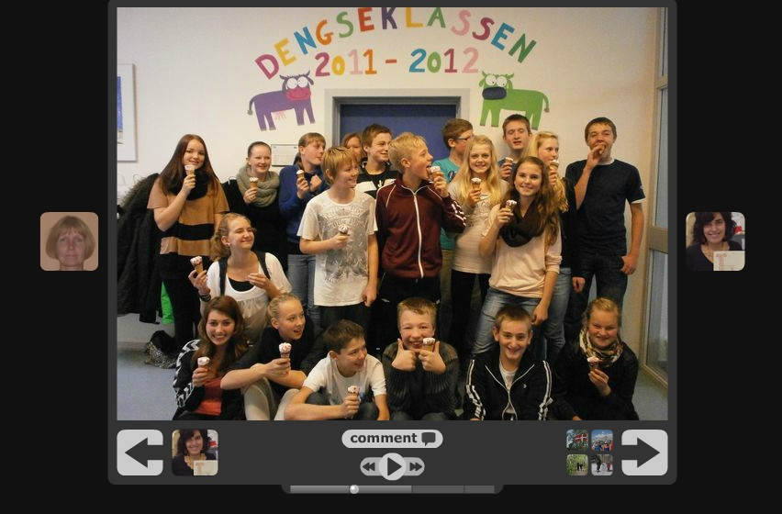

Slide 24
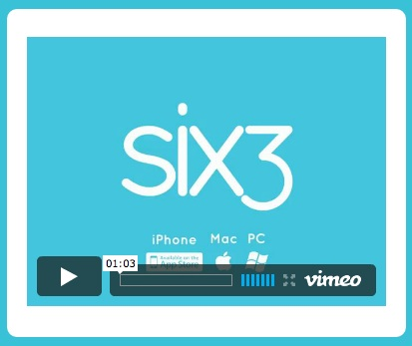
https://www.six3.tv/#
Six3 permette di registrare e inviare brevi video (durata massima 63 secondi) via mail a uno o più destinatari. È sufficiente avere un computer dotato di microfono, webcam e connessione ad Internet per poterlo usare.

Slide 25
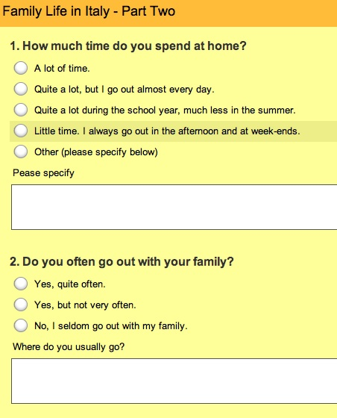
FARE QUESTIONARI ON LINE

Slide 26
Creare questionari con vari tipi di domande
Inviare il link
Raccogliere e analizzare i risultati
http://it.surveymonkey.com/
Un esempio
https://docs.google.com

Slide 27
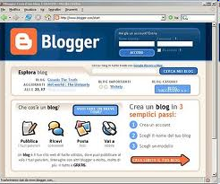
DISSEMINARE CONDIVIDERE
Tutto ciò che create con gli strumenti del Web 2.0 può essere condiviso e pubblicato su un blog
www.blogger.com
Un esempio

Slide 28
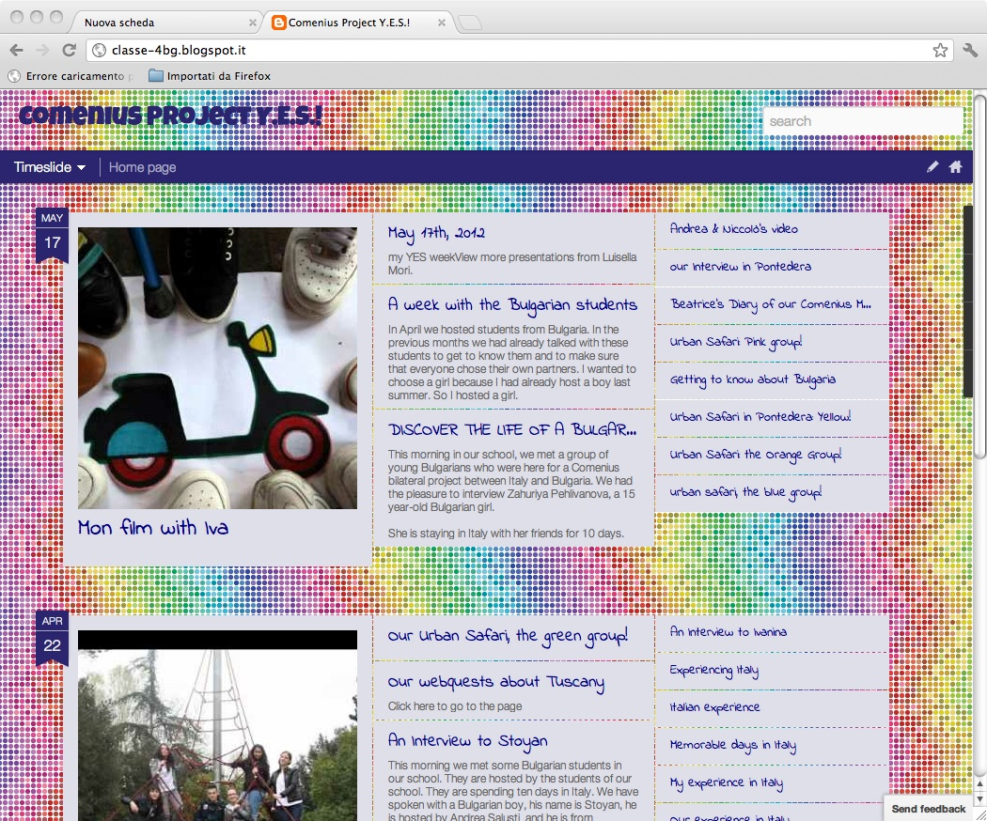

Slide 29
Progetti di successo!
Grazie a:
Meeri Sild, Estonia
Ulla Lambek, Danimarca
Incontrate in occasione della E-Twinning Conference 2012 a Berlino, che hanno voluto condividere
Lo staff dell’unità e-Twinning italiana, sempre disponibile
Le colleghe Annalisa Di Pierro, Maria Fantin, Isabella Esposito e Cinzia Guerrieri per la collaborazione in tanti progetti e-Twinning e Comenius
Tutti i colleghi dei numerosi progetti e-Twinning e Comenius dell’Istituto Fermi, da cui ho imparato moltissimo
La dirigente dell’IT Fermi, Cristina Cosci, che li ha resi possibili

